Slide 1
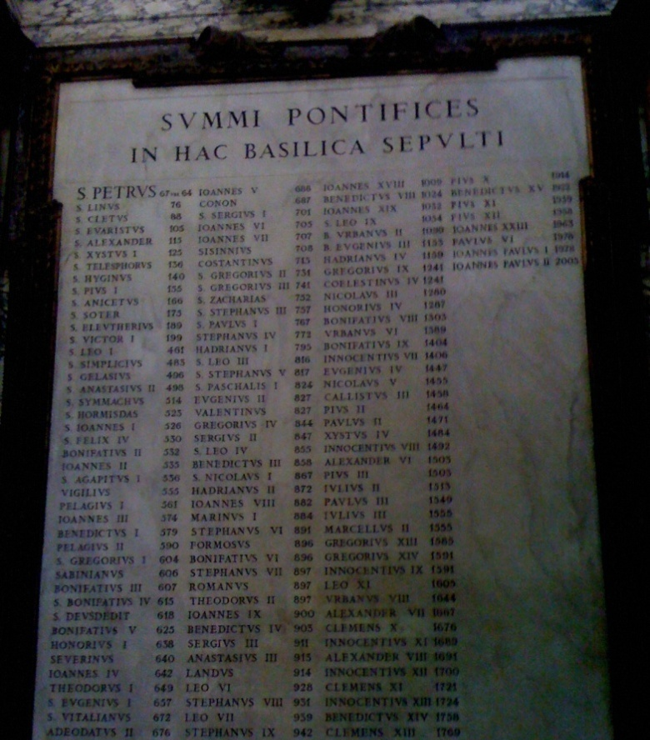
Instituce voleb v historii
POLn6000 15.10. 2024

Slide 2
Zkoumání historické podmíněnosti voleb
Teorie zakotvenosti, teorie sociální volby, teorie racionální volby (Colomer, Riker, McLean)
Základní myšlenka: instituce představují racionální řešení společenských problémů
Volby a volební systémy představují racionální řešení problémů kolektivního rozhodování
V různých historických epochách různé představy o tom, jaké rozhodování je racionální- souvisí s širšími aktuálními společenskými podmínkami.
V předmoderních elektorátech se hlasování nechápe jen jako rozhodování, ale i jako vyjádření hodnot společenství.

Slide 3
Lze vztáhnout i na moderní volební reformy (Colomer 2005-empirický výzkum)
Většinové volební systémy pro první volby jsou přijímány jen tam, kde existuje málo politických stran.
Více (než dvou) stranická konfigurace existovala tam, kde by přijat poměrný systém (poměrný systém je její následek, ne naopak).
Volby následující těsně po zavedení poměrného systému potvrdily stávající konfiguraci (místo, aby ji navýšily).
V každém volebním systému stoupá s tím, jak se volby opakují, počet vstran a tlak na zavedení proporčnějších volebních pravidel.

Slide 4
Volby a volební právo
“the word election can be defined by these words…. The selection of a person qualified and able to take on a dignity, fraternity, society and similar things, after having adhered to the forms prescribed in the sacred canons.”
François des Maisons, Les définitions du droit canon, op. cit., 1670-1671 edition, p. 140.

Slide 5
Klíčový problém: rozhodovací pravidlo (Christin 2012. https://booksandideas.net/The-Slow-Triumph-of-the-Majority)
(Nadpoloviční) většina dlouho jedním z mnoha pravidel, hlavní konkurent: jednomyslnost
Nesamozřejmý princip „one person-one vote“, konkurent:„maior et sanior pars“
Nesamozřejmý princip, že „volení“ znamená „volbu“, často znamenalo (nucenou) „participaci“, „potvrzení rozhodnutí“ (užší skupiny) nebo že „společenství promluvilo“ (směrem navenek).
Většina: „persona ficta“ , Tocqueville- „tyranie většiny“
Co s menšinou? „Folgepflicht“.

Slide 6
Příklad Llull: Blanquerna (1283)
Vznikalo v době po r. 1179 (2/3 rozhodovací většiny v církvi, stále problematické)
Llull (aka „Doctor Illuminatus“) navrhuje proceduru párového srovnávání kandidátů a vítězství toho, kdo zvítězí v nejvíce párových srovnáváních
Později zapomenuto, oživeno Condorcetem (2. pol.18 st.).

Slide 7
Dvě případové studie „efektivity volebních institucí“
Papežská volba
Volební právo

Slide 8
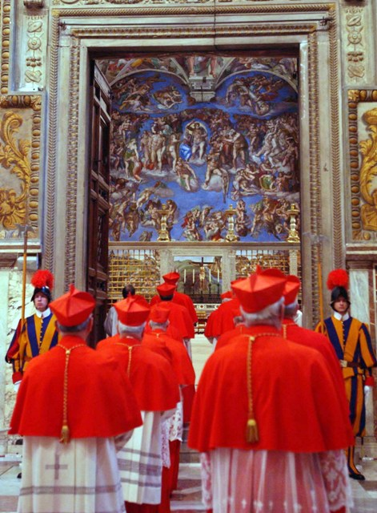
Papežská volba
Do r.1173- spojována s jednomyslností (vyjevení boží vůle), „election by inspiration“.
Zpočátku vícestupňová vícekolová procedura s rozdílnými kolegii (členové církve, klerici, biskupové), zhruba od poloviny 11.st. sbor kardinálů
Často zablokovaná volba, schizmata, spory se světskou mocí (odstraněno po sporu o investituru 1077 konkordátem wormským 1122, dále ale častý rozkol uvnitř církve)
Procedury k zajištění jednomyslnosti: aklamace, compromissum, přezkum
„Maior et sanior pars“ (kandidátů a elektorátu)
1173- Alexandr VII.- 2/3 většina (jde proti maior et sanior pars, jasně stanovuje podmínky volby).
Řehoř X (1271): „srovnání mezi kandidáty ať neprobíhá na základě srovnání původu či zásluh, leč čísel“

Slide 9
Dvoutřetinová papežská volba
Moderní teoretici sociální volby dokázali, že 2/3 požadavek prakticky vylučuje cyklické většiny
Pius II.- „Pakliže se na něčem shodnou dvě třetiny svatého sboru, pochází to jistě od Ducha svatého“
Přestala schizmata, volební procedura ale byla velmi pomalá (spory s věřícími, největší problémy v období 1268-1270- volba trvala 2,5 roku)
1274 konkláve („s klíčem“)- Řehoř X.- instituce 1.urychlení volby (prostřednictvím omezení benefitů a svobody hlasujících) a 2.omezení strategických možností hlasujících (hra s nedokonalou informací, přísné tresty při „podvádění“).
První volba v režimu konkláve trvala v roce 1276 jeden den
Poté krátce zrušeno, obnoveno 1294 Celestýnem V.
Mezi 14.-17. stoletím kombinováno se schvalovací volbou (approval vote)
Sbor volitelů se postupně rozšířil na cca 70 členů, vznikaly v něm frakce (kolem deseti), důležitá úloha „nezávislých“ (squadra volante)
Poté opuštěno approval vote, v letech 1996-2008 mohla stačila ke zvolení od cca třináctého dne konkláve jen nadpoloviční většina (byl tak volen Benedikt XVI.), nyní opět 2/3.

Slide 10
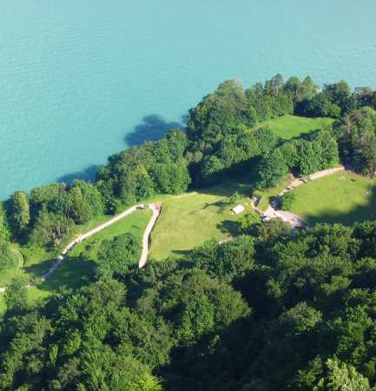
Jednoduché elektoráty
Politicky homogenní společenství, malá teritoriálně (obyvatelé vesnic, starousedlíci v městských státech, provincie)
Lidová shromáždění (Švýcarsko-louky), několik tisíc lidí
Preferovanou volební procedurou jednomyslnost, případně výrazná většina kombinovaná se slibem loajality všech k vybranému řešení
Inkluzivní volební pravidla (vícemandátové – byť většinové- obvody, časté opakování voleb, vícekolové procedury)
Volby dlouho vnímány tak, že zrcadlí nejen rozhodnutí společnosti, ale i její hodnoty/soudy.
Administrátor, resp. „funkcionář“ se vybíral často losem
Anglie- všeobecné volby šerifů a městkých úředníků (od cca 13. st.)
Všeobecné volby i v italských státech (postupně omezování elektorátu)

Slide 11
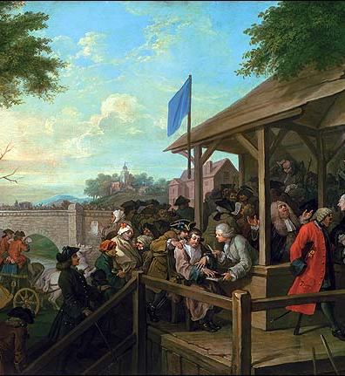
Komplexnější elektoráty: příklad amerických kolonií
Zpočátku snaha o zachování jednomyslnosti
Řešením vyloučení části voličů z hlasování (v amerických koloniích např. vylučováni Židé a Quakeři a „novousedlíci“).
Věk velmi inkluzivní (21+, na Rhode Islandu dokonce 18+)
Hlavní bariérou se začal stávat majetek (placení daní, v amerických koloniích držba půdy, hlasování se podobalo akciovým společnostem)
Volební právo přesto mělo cca 70% dospělých mužů
Volby spojeny se slavnostmi (alkohol, skill games, volební procedury jinak hodně podobné volbám v masových demokraciích).
V iberoamerických koloniích mimořádně inkluzivní volební pravidla (do Cortes volili v Mexiku i Indiáni a „patriotičtí cizinci“).

Slide 12
Vylučování z volebního práva: např. Anglie na počátku 19. st. má asi 9 mil. obyvatel, cca 120 tis. může volit.
Ženy, děti, zločinci, mentálně postižení, cizinci, bezdomovci
Jiná etnika (Židé, v koloniích často původní obyvatelé).
Při prosazení liberálů v procesech národní revoluce zastánci starého režimu (majitelé půdy, katolíci, monarchisté)
Rolníci (závislost na majitelích půdy)
Při úvahách o udělení volebního práva těmto skupinám hrála důležitou roli rozvaha o struktuře jejich preferencí

Slide 13
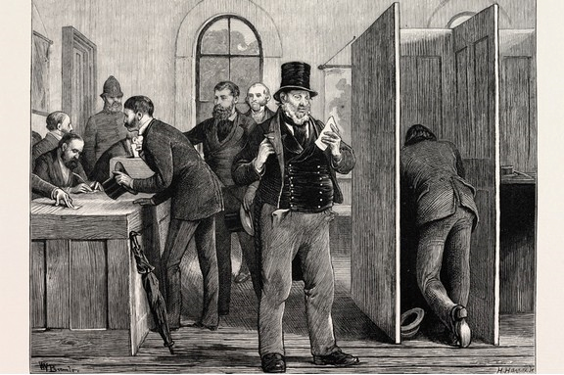
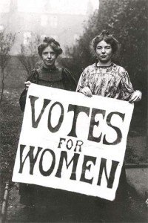
Komplexní elektoráty
Souvisí s rozšiřováním politické agendy. Více témat vede k větším problémům s dosahováním jednomyslnosti, stoupá specializace a dělba práce, schyluje se ke vzniku národních států.
Rozšiřování volebního práva mělo z hlediska držitelů politické autority dva možné módy:
„neškodné“- rozšiřování na osoby, závislé na stávajících držitelích politické autority
„riskantní“- zapojování nových sociálních skupin (např. zemědělců), velikost risku závisela na počtu nově „uschopněných“ volit, resp. na jejich podílu z celkového elektorátu.

Slide 14
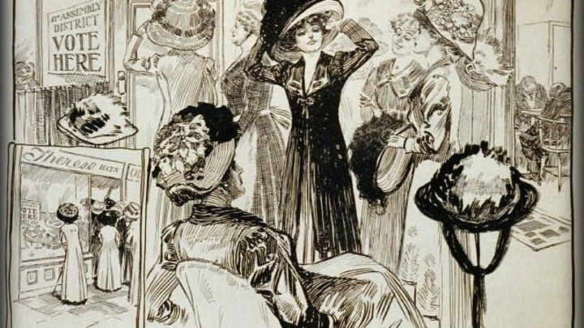
Argumenty pro a proti rozšiřování volebního práva I.
Neškodné elektoráty (např. ženy, děti, nevolníci)- zpočátku reprezentováni „virtuálně“, nepřevládal názor o tom, že by měli mít volební právo
Střední třída (James Mill kolem 1820), v rozhodování reprezentuje „mediánového voliče“, jsou v ní zahrnuty zájmy všech ostatních (např. žen nebo níže postavených), ty není potřeba zahrnovat, protože výsledek se stejně nezmění. Argument využíván i obráceně (např. sufražetkami).
Druhá linie argumentace rozšiřování volebního práva žen- odlišnost sociálních preferencí(konzervatismus, ekonomičnost, odmítání plýtvání, zájem o osud lidí a vše živé), povede k drobným modifikacím sociálních voleb (k lepšímu).
Postupně se argumenty o užitenosti a neškodnosti propojovaly s tím, jak se žena stávala více „veřejnou“.

Slide 15
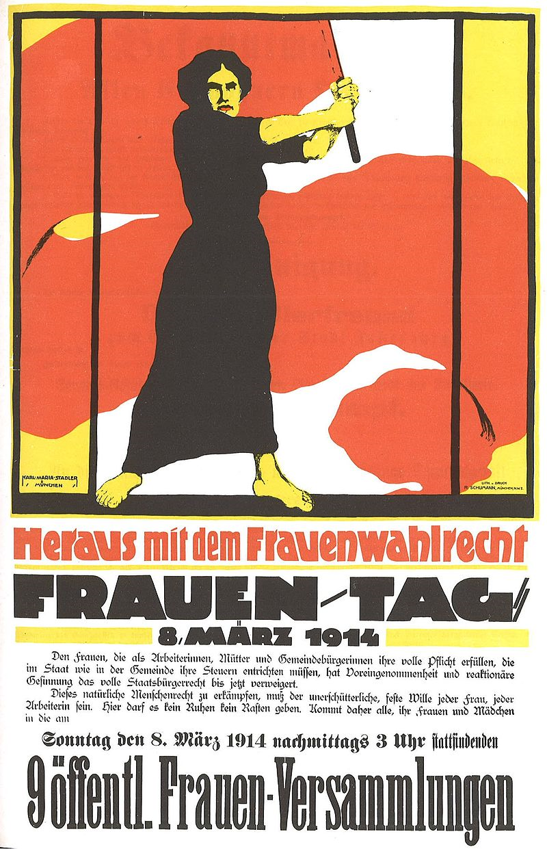
Argumenty pro a proti rozšiřování volebního práva II.
Hazardní elektoráty (např. řemeslníci)
elektoráty s nejasnými sociálními preferencemi (argumenty pro zabránění volebního práva: manipulovatelnost, negramotnost, odlišná/špatná sociální preference)
Úvahy o mobilizaci se odehrávaly v prostředí nedokonale strukturovaných stranických systémů
protiargumenty (Bismarck): politická loajalita bude determinována ekonomickou loajalitou, tento argument zcela neodmítali ani socialisté a radikálové, proto rozšiřování volebního práva nebylo jejich klíčovým požadavkem a dokonce proti němu protestovali (tím bylo vzdělání, příklad Robert Owen v Británii).

Slide 16
Rozšiřování volebního práva jako hrozba
Liberálové v Británii kolem 1830: volební právo nižším vrstvám ohrožuje koncept soukromého vlastnictví (Thomas Macaulay), volit by měli ti, kdo něco vlastní (argument nebyl absolutní, např. připouštěl, že v zemi s velkou mobilitou jako je USA, to může být jinak).
Volební právo by se nemělo udělovat těm, kdo nemají s těmi, kdo už ho mají, žádné společné zájmy.
Vnímáno jako větší hrozba od Marxe (který konstatoval, že v některých zemích je všeobecné volební právo ekvivalentem diktatury proletariátu a proto ho podporoval).
Mezi socialisty přesto vnímáno nejednotně (vedlo např. k volbě Ludvíka Bonaparta císařem).

Slide 17
Rozšiřování volebního práva- masové elektoráty: tři modely
Anglosaský (UK, USA, britské kolonie)
Nordický (Německo, Švédsko, Norsko, Finsko)
Latinský (Francie, Itálie, Španělsko)

Slide 18
Anglosaský
Velmi pozvolné navyšování volebního práva
Kombinováno se „silnými“ volebními pravidly a již institucionalizovanou stranickou politikou
Častö ho využívali stávající straničtí aktéři „proti sobě“
Příklad UK
 |  | % voličů z celkové populace
1832-1866 | Muži 21+ daň | 4%
1867-1884 | Muži 21+, nižší daň | 8-9%
1885-1917 | Muži 21+ ještě nižší daň | 15-19%
1918-1927 | Muži, část žen | 44-49%
1928-1970 | Muži a ženy | 65-70%
1971 | Muži a ženy 18+ | 72-78%

Slide 19
Latinský
Dramatické změny oběma směry (zvyšování i snižování), přetržky
Silné volební systémy, málo institucionalizovaná stranická politika
Nestabilita
Příklad:Francie
 |  | % voličů z celkové populace
1791-1795 | Muži 25+, hlavy rodin, daň | 15
1801-1814 | Muži 21+ | 20
1815-1847 | Muži, daň | 1
1848-1851 | Dospělí muži | 27
1871-1936 | Muži 21+ | 20-29
194|5-1972 | Muži a ženy 21+ | 63-57
1973 | Muži a ženy 18+ | 65

Slide 20
Nordický
1871-1917 | Muži 25+ | 18-22%
1918-1933 | Muži a ženy 20+ | 64-68%
1946-1971 | Muži a ženy 20+ | 67
1972 | Muži a ženy 18+ | 70
Dramatické změny směrem nahoru
Příklad: Německo (zde bylo původním cílem omezit liberály)
Kombinace se slabými volebními systémy, podpora multipartistického uspořádání

